Slide 1
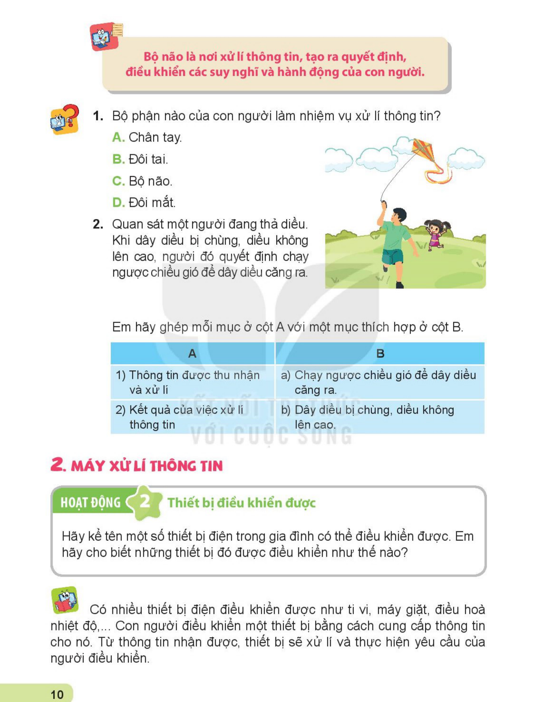
TIN HỌC LỚP 3 • NĂM HỌC 2026 – 2027
Bài 1
THÔNG TIN VÀ QUYẾT ĐỊNH
Chủ đề: Thông tin quanh ta
Trường TH & THCS UNIGO
Giáo viên: Đậu Đình Nguyên
TRƯỜNG TIỂU HỌC VÀ THCS UNIGO

Slide 2
🎯 Mục tiêu bài học
● Sau tiết học, học sinh sẽ:
● Chăm chỉ: Chủ động tìm hiểu thông tin trong cuộc sống hằng ngày.
● Trung thực: Nhận biết và không lan truyền thông tin sai lệch.
● Trách nhiệm: Biết kiểm tra thông tin trước khi ra quyết định.
TRƯỜNG TIỂU HỌC VÀ THCS UNIGO

Slide 3
🎮 Khởi động
📚 SGK
● Hỏi: "Dự báo thời tiết là loại thông tin gì? Nó giúp em quyết định điều gì?"
TRƯỜNG TIỂU HỌC VÀ THCS UNIGO

Slide 4
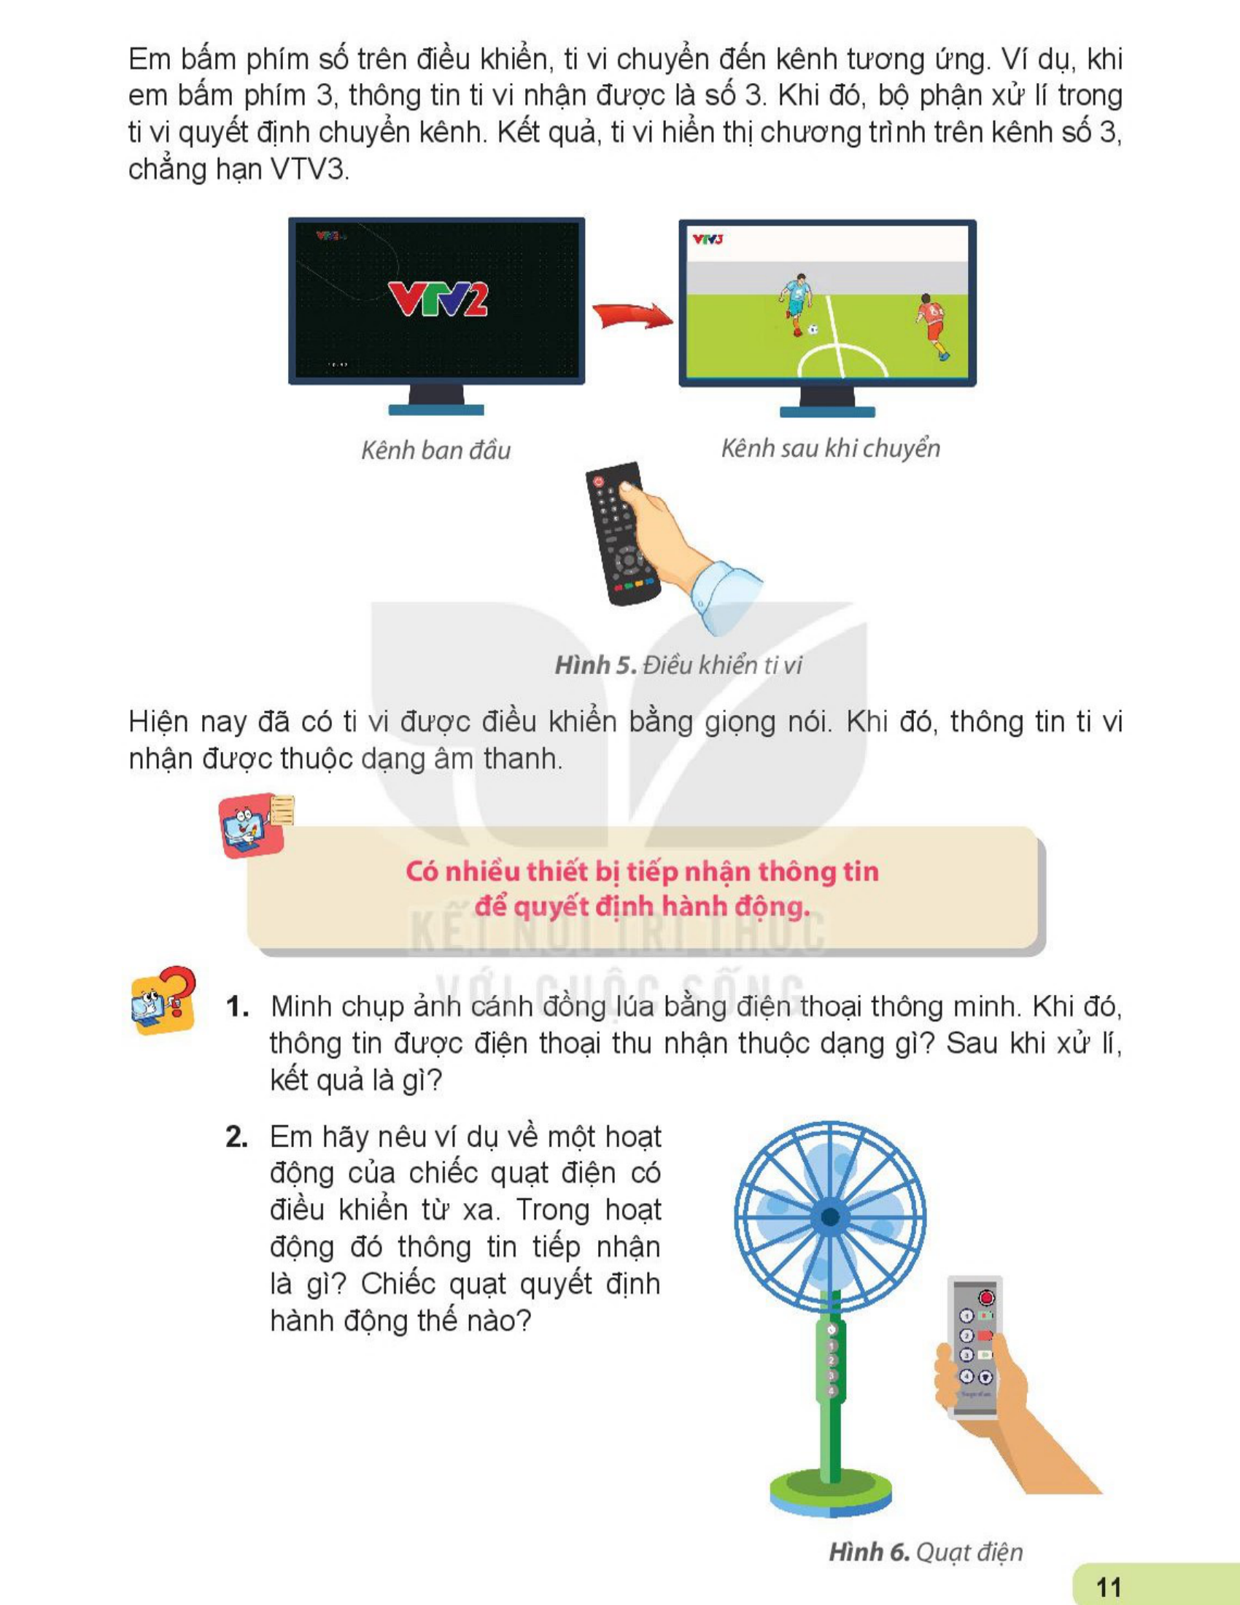
📚 SGK
📖 Thông tin là gì?
● Chiếu hình ảnh: biển báo giao thông, tiếng chuông, sách vở, video.
● Hỏi: "Mỗi hình ảnh truyền đến em điều gì?"
TRƯỜNG TIỂU HỌC VÀ THCS UNIGO

Slide 5
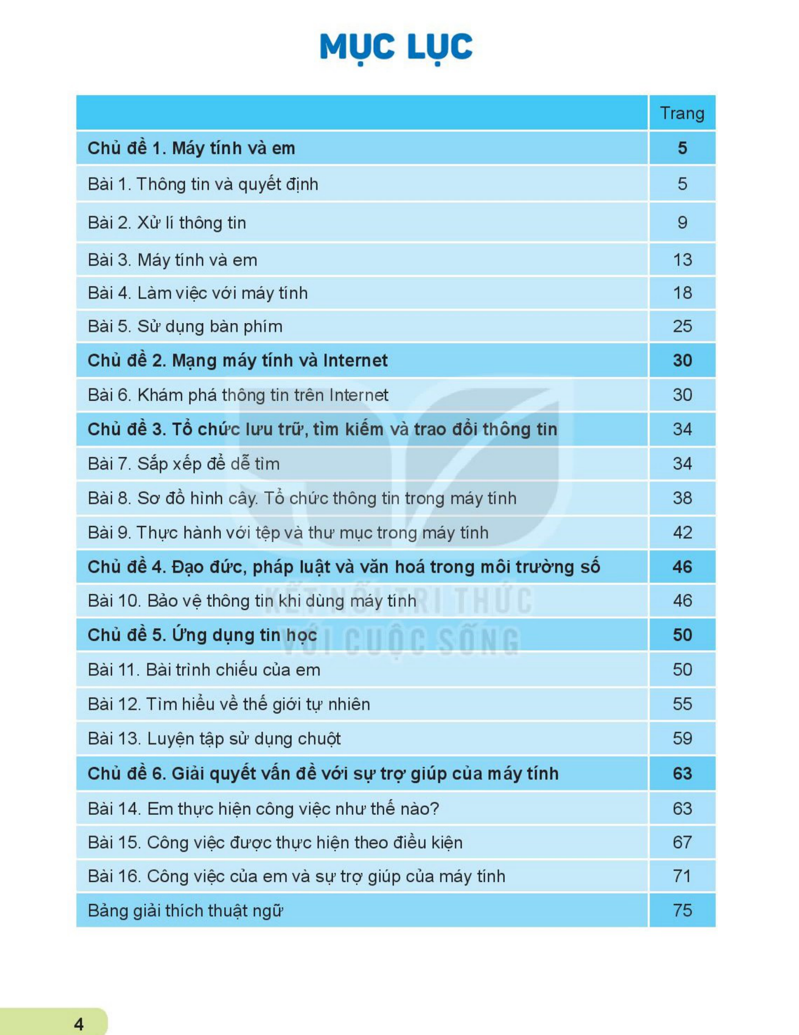
📝 Thông tin giúp ta quyết định
📚 SGK
● Nêu ví dụ: "Nhìn đèn giao thông đỏ → quyết định dừng lại."
● Phát phiếu tình huống: HS viết thông tin → quyết định.
● Chốt: Thông tin đúng giúp ta quyết định đúng.
TRƯỜNG TIỂU HỌC VÀ THCS UNIGO

Slide 6
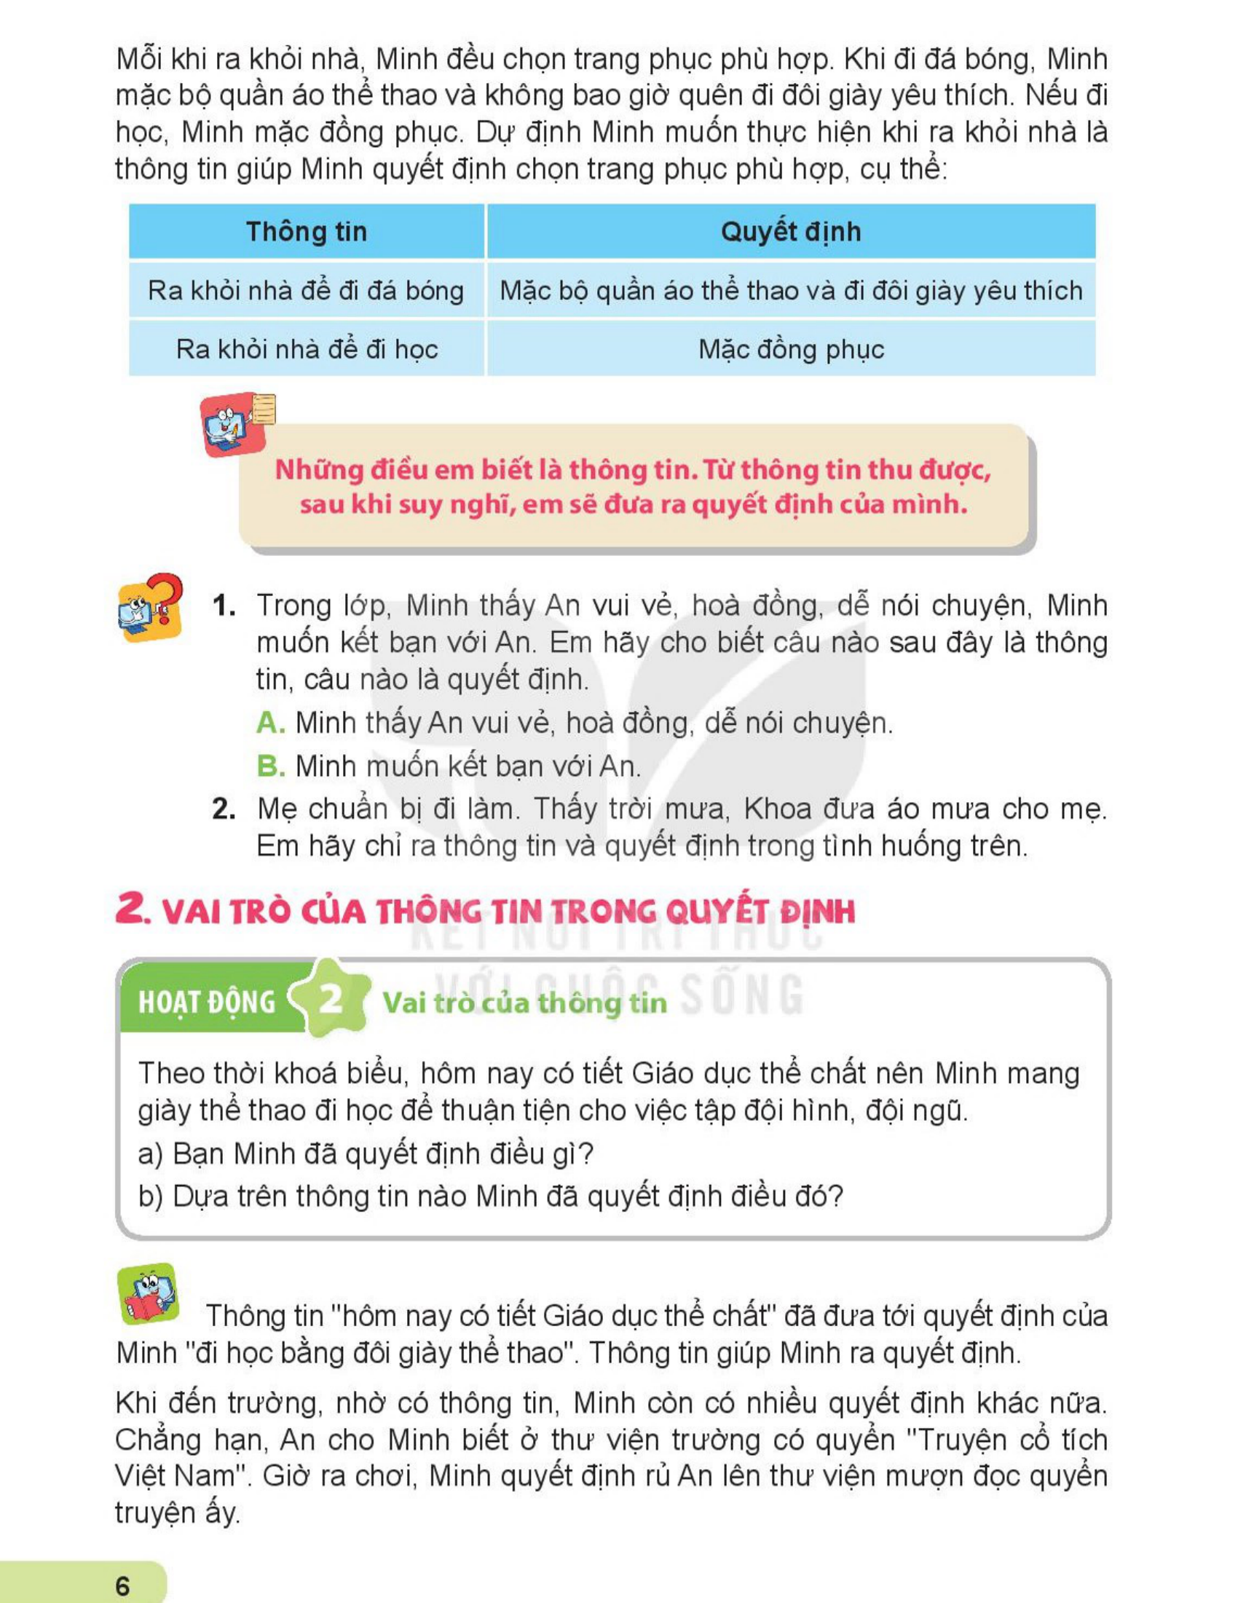
📚 SGK
✏️ Trò chơi "Thông tin – Quyết định"
● Phát thẻ: mỗi nhóm nhận thẻ thông tin và thẻ quyết định, ghép đôi cho đúng.
● Chữa bài, tuyên dương nhóm làm đúng và nhanh.
TRƯỜNG TIỂU HỌC VÀ THCS UNIGO

Slide 7
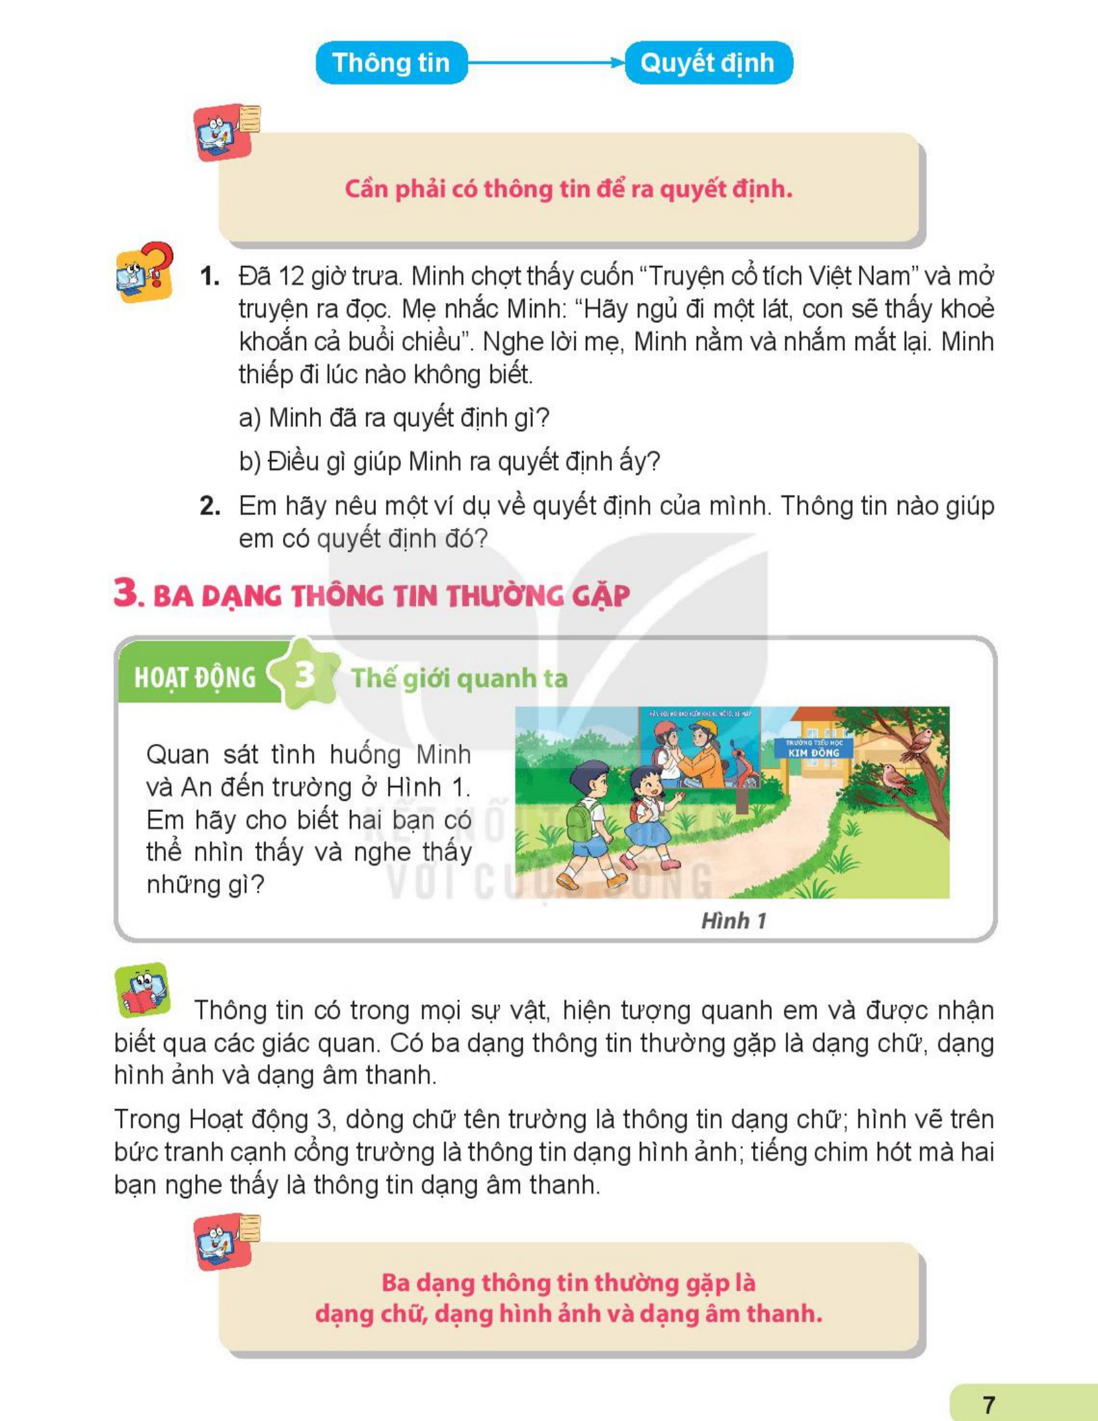
🎯 Viết tình huống của em
📚 SGK
● Yêu cầu HS tự viết 1 ví dụ thông tin → quyết định trong cuộc sống em.
TRƯỜNG TIỂU HỌC VÀ THCS UNIGO

Slide 8
🚀 Vận dụng
📚 SGK
● 4. HOẠT ĐỘNG VẬN DỤNG, TRẢI NGHIỆM (5 phút)
● GV: "Hôm nay em đã dùng thông tin nào để quyết định điều gì?"
● Dặn dò: Quan sát và ghi lại 3 tình huống dùng thông tin để quyết định trong ngày mai.
TRƯỜNG TIỂU HỌC VÀ THCS UNIGO

Slide 9
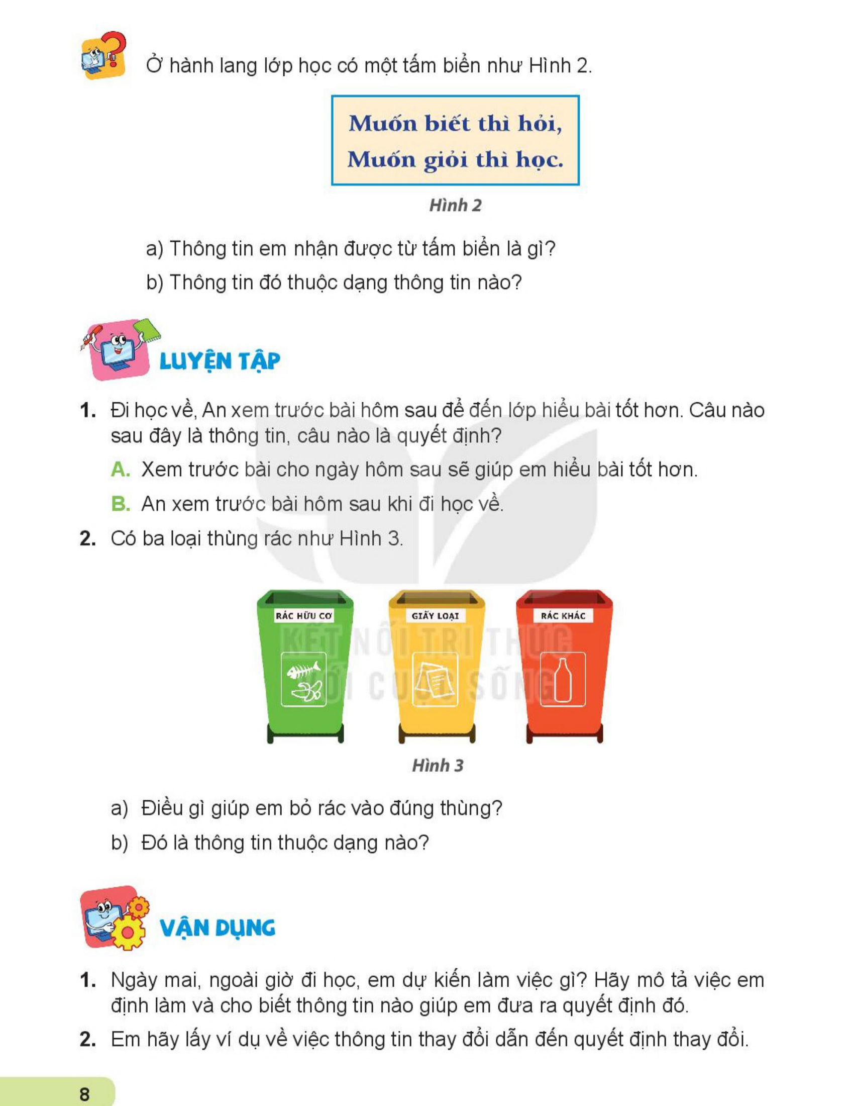
📌 Ghi nhớ — THÔNG TIN VÀ QUYẾT ĐỊNH
● Sau tiết học, học sinh sẽ:
● Chăm chỉ: Chủ động tìm hiểu thông tin trong cuộc sống hằng ngày.
● Trung thực: Nhận biết và không lan truyền thông tin sai lệch.
● 📚 Bài tập về nhà: Xem lại nội dung bài học và chuẩn bị bài tiếp theo.
TRƯỜNG TIỂU HỌC VÀ THCS UNIGO

Slide 10
CẢM ƠN CÁC EM! 🎉
Hẹn gặp lại ở tiết học sau!
Trường TH & THCS UNIGO • GV: Đậu Đình Nguyên
TRƯỜNG TIỂU HỌC VÀ THCS UNIGO

